Slide 1
Capacitación RG y RC Lupe García
Mayo de 2024

Slide 2
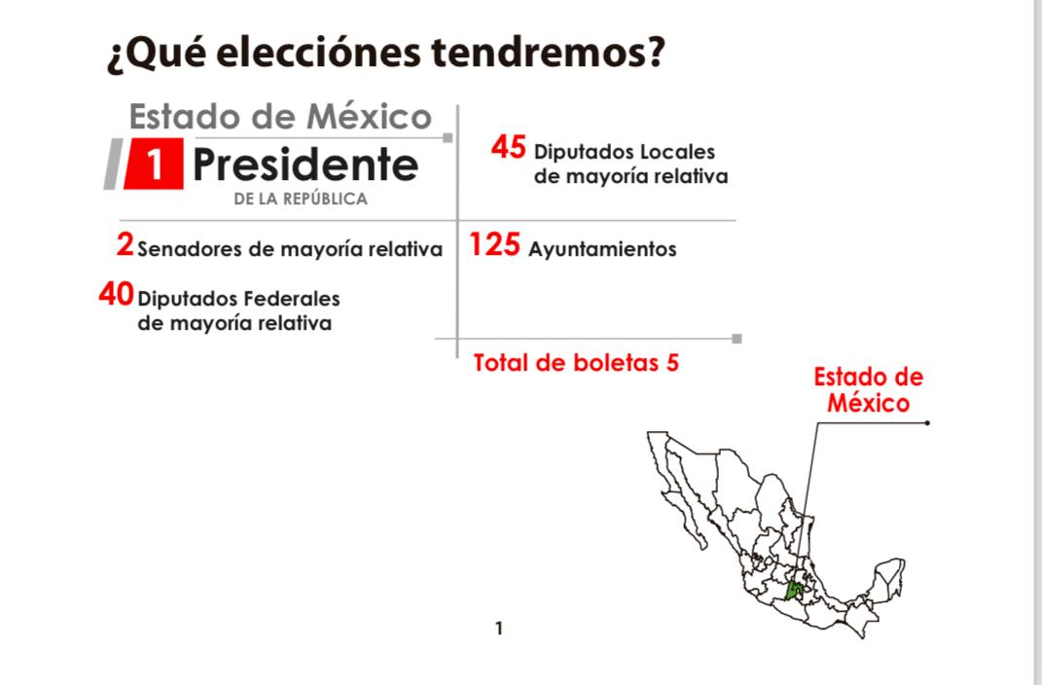
Elecciones Edo. Méx. 2024

Slide 3

¿Qué estamos defendiendo?
Para esta elección estamos defendiendo la Candidatura a Diputación Local de Lupe García, quien va como candidato independiente por el PRI

Slide 4
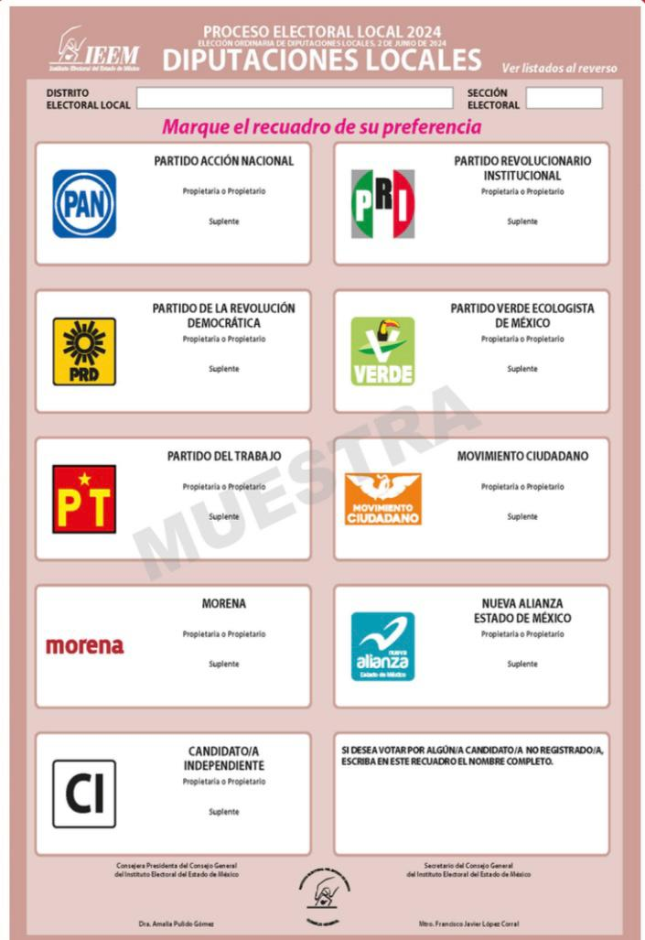
Boleta para la Diputación Local

Slide 5
Materiales y documentos que debo tener previo al inicio de la Jornada Electoral
ES MUY IMPORTANTE: •
Mantener comunicación permanente con tu Representante General (RG).
Ten preparado el material electoral con el que trabajarás el Día de la Elección.
Mi credencial de elector
Mi nombramiento como Representante de Casilla
Formatos de Hoja de Incidentes original y copia.
Formato de Escrito de Protesta original y copia.
Cuadernillo de Lista Nominal
Pluma Azul
Celular con suficiente carga / cargador o pila portátil.
Guía rápida para representates de Casilla

Slide 6
Materiales y documentos que debo tener previo al inicio de la Jornada Electoral
Debes estar en todo momento muy pendiente a cualquier indicación de tu RG.
Preparar Cubrebocas y Gel Antibacterial.
Llegar puntual a la Casilla que te corresponda (7:30 hrs.)

Slide 7

Instalación y apertura de casilla
La Casilla no debe de estar ubicada en iglesias, edificios de gobierno, fábricas, centros de vicio (cantinas, bares, entre otros similares) o casa de algún funcionario público, autoridades auxiliares, Dirigente Partidista o Candidato.
La Mesa Directiva debe estar completa: 1 presidente, 2 secretarios y 3 escrutadores
Si a las 8:15 hrs. faltara alguno de los funcionarios de la Mesa Directiva de Casilla, pero estuviera el Presidente, éste designará a los funcionarios necesarios para su integración, recorriendo en orden a los funcionarios propietarios presentes y habilitando a los suplentes faltantes.
Si no estuviera el Presidente ni los Secretarios, pero estuviera alguno de los escrutadores, éste asumirá las funciones del Presidente y procederá a integrar la Casilla.

Slide 8

Instalación y apertura de casilla
En el caso de tomar algún ciudadano de la fila para integrar la Mesa Directiva de Casilla, su domicilio deberá ser de la sección electoral correspondiente.
En ningún momento los Observadores Electorales o Representantes de Partidos podrán tomar el cargo como funcionarios de Casilla.
Antes de firmar el Acta de la Jornada Electoral como representante del PRI debes verificar la fecha, hora, domicilio, número de boletas y folios exactos de tu Casilla.
Las mamparas deben estar bien colocadas para que los votantes puedan ejercer su voto de manera libre y secreta.

Slide 9
Instalación y apertura de casilla
Las urnas deben estar completamente vacías antes de dar comienzo a la votación.
Mucho ojo con la gente dentro o fuera de la Casilla tratando de influir en el voto de las personas o comprando votos, puedes denunciarlo de inmediato. FEDETEL 800 8 33 72 33
Se deberá llenar el acta de Jornada Electoral firmándola en el apartado de la instalación de la Casilla como representante del PRI.
No dejes de vigilar en todo momento el desarrollo de la Jornada Electoral, desde la instalación de la Casilla hasta la clausura y remisión del Paquete Electoral.
Hazle saber a tu RG la hora exacta de apertura de tu Casilla.

Slide 10
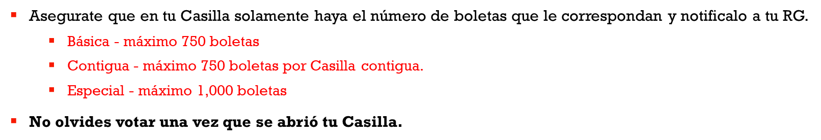
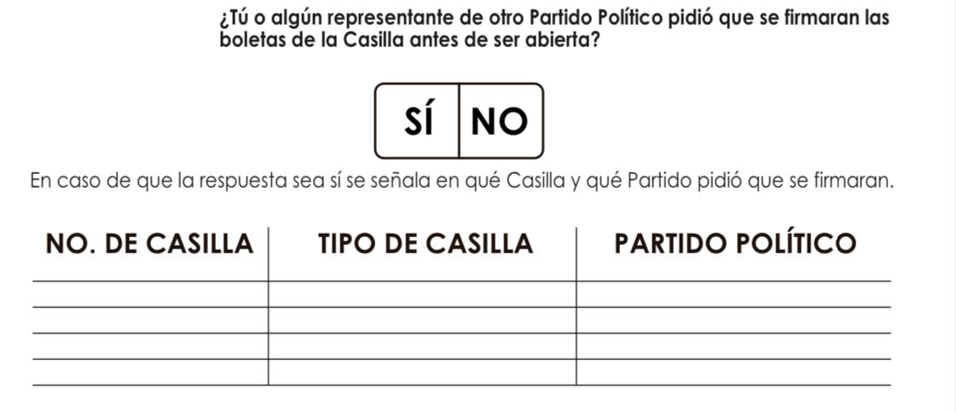
¿Te pidieron firmar las boletas de casilla antes de ser abiertas?

Slide 11
Durante la votación
Verifica que la persona que vaya a votar se encuentre en la Lista Nominal y márcalo en el cuadernillo del Listado Nominal con fotografía.
Vigila que quien va a votar solo reciba el número correcto de boletas a las que tiene derecho a marcar. (5 boletas)
En el desarrollo de la Jornada pueden ocurrir distintos Incidentes que debes de reportar al Secretario de la Mesa Directiva y dar aviso a tu RG, llenando el formato de Hoja de Incidentes con copia o acuse de recibido.
Entrega el formato de Incidentes original al Secretario de la Mesa Directiva y pide que firme la copia o acuse de que lo recibió.
Además, asegúrate que los Incidentes que presentes en los Formatos sean anotados en la Hoja de Incidentes de la Casilla.
Reporta a tu RG los resultados de tus hojas de trabajo

Slide 12
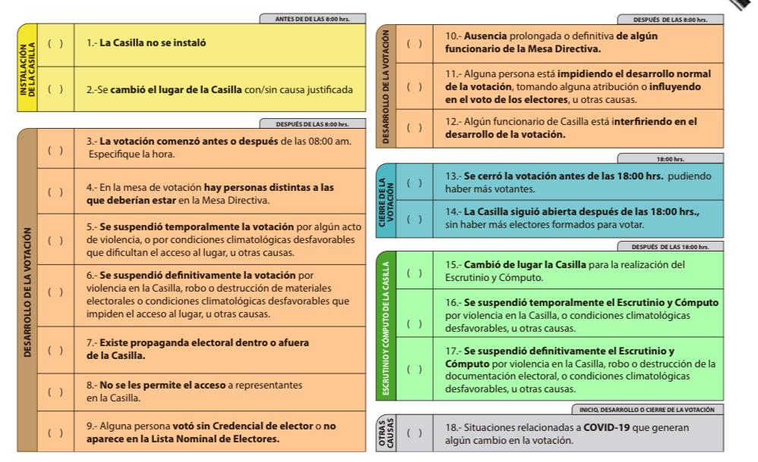
Incidentes que debor reportar al Secretario de la Mesa Directiva de casilla
Incidentes que debes reportar al Secretario de la Mesa Directiva de casilla

Slide 13

Cierre de la votación
La votación se cierra a las 18:00 hrs.
La votación solo puede cerrar antes de las 18:00 hrs.
si ya votaron todos los electores incluidos en la Lista Nominal.
La votación solo puede cerrar después de las 18:00 hrs. si hay votantes formados aún.

Slide 14
En el escrutinio y cómputo
Votos válidos:
Marca en un solo recuadro.
Que se marque con un SÍ y un NO la opción a la que quiera darle el voto.
Recuadro que encierra el apartado correspondiente a un partido
Marcas fuera del recuadro, es válido porque la “X” se encuentra dentro del emblema del Partido Político.
Se considera un voto válido cuando la marca con independencia de su significado o representación gráfica se encuentra sobre el recuadro de un Partido Político.
Marcar cada uno de los recuadros de los Partidos que conforman Coalición.
Es importante que NO SE PONGA EN DUDA LA VOLUNTAD DEL ELECTOR manifestado en su voto

Slide 15
Votos válidos

Slide 16
Votos nulos
Votos nulos:
Poner cualquier tipo de marca, frase o dibujo en toda la hoja.
Marcar recuadros de Partidos Políticos que no están en Coalición.
No marcar la boleta y dejarla en blanco.
Poner cualquier grosería, palabra altisonante o insulto.
Marca en los recuadros de todos los Partidos Políticos.
6. Marca en los recuadros de un Partido Político y de candidatos no registrados.

Slide 17
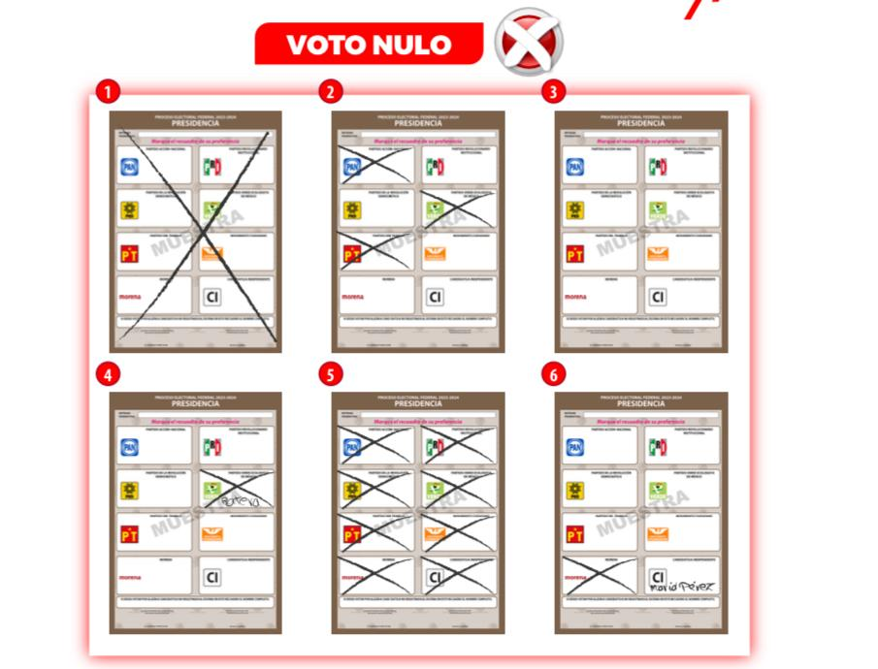
Votos nulos

Slide 18
Escrito de protesta de resultados en mi casilla
¿Cuándo presento mi Escrito de Protesta?
Después de la etapa de Escrutinio y Cómputo, cuando no estés de acuerdo con los resultados finales de la votación, y cuando se hayan presentado incidentes que pudieron haber en la Elección, mismos Incidentes que reportaste durante el día, siendo así, puedes presentar tu Escrito de Protesta.
¿A quién presento mi Escrito de Protesta?
Al Secretario (a) de la Mesa Directiva el cual tiene el deber de recibirlo y firmar la copia o el acuse de recibido, que le entregaras a tu RG. 9 ESCRITO DE PROTESTA
Además de presentar tu Escrito de Protesta,
NO OLVIDES FIRMAR EL ACTA DE ESCRUTINIO Y CÓMPUTO BAJO PROTESTA

Slide 19
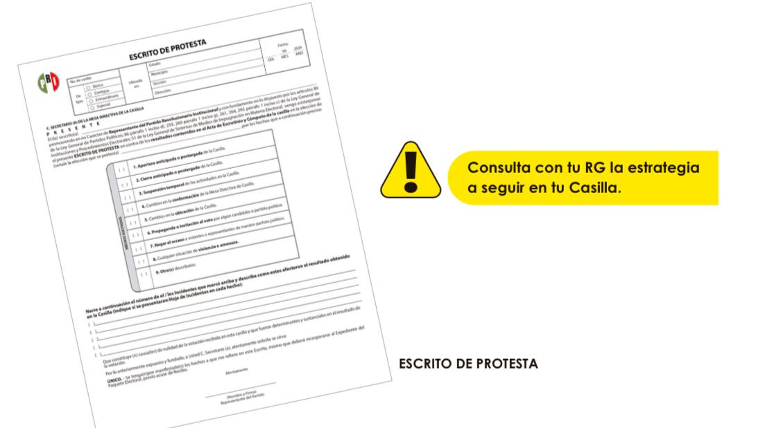
Escrito de protesta de resultados en mi casilla

Slide 20
Clausura de casilla
Una vez concluida la Jornada Electoral, el Secretario debe llenar la Constancia de la Hoja de Clausura de la Casilla con el nombre de los funcionarios y representantes de Partidos Políticos para entregar completo el paquete que contenga la documentación requerida, las boletas sobrantes y los votos para cada Partido.
Para integrar tu Expediente Final, NO SE TE OLVIDE:
Recoger las copias legibles de las Actas de la Jornada Electoral.
La copia o acuse de los formatos de Hoja de Incidentes que hayas presentado.
La copia del formato de Escrito de Protesta si es que llegaste a presentar Incidentes.
Tu cuadernillo de Listado Nominal.
Tus hojas de trabajo en donde tomaste notas importante de la Jornada Electoral.
También comunica a tu RG los resultados finales.
Vigila que los resultados de la elección sean los mismos que registran en la cartulina final que deberán pegar en un lugar visible de tu Casilla.
Tómale una foto a la cartulina de resultados de Casilla para que la envíes a tu RG

Slide 21
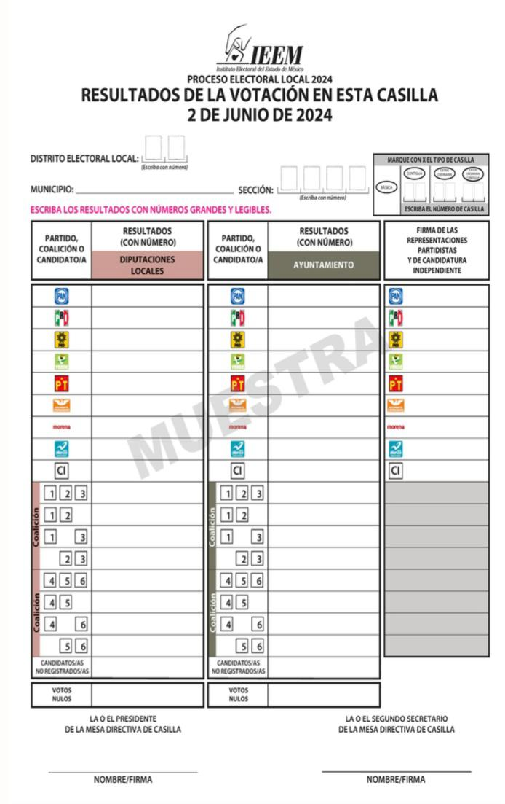
Hola de Resultados IEEM

Slide 22
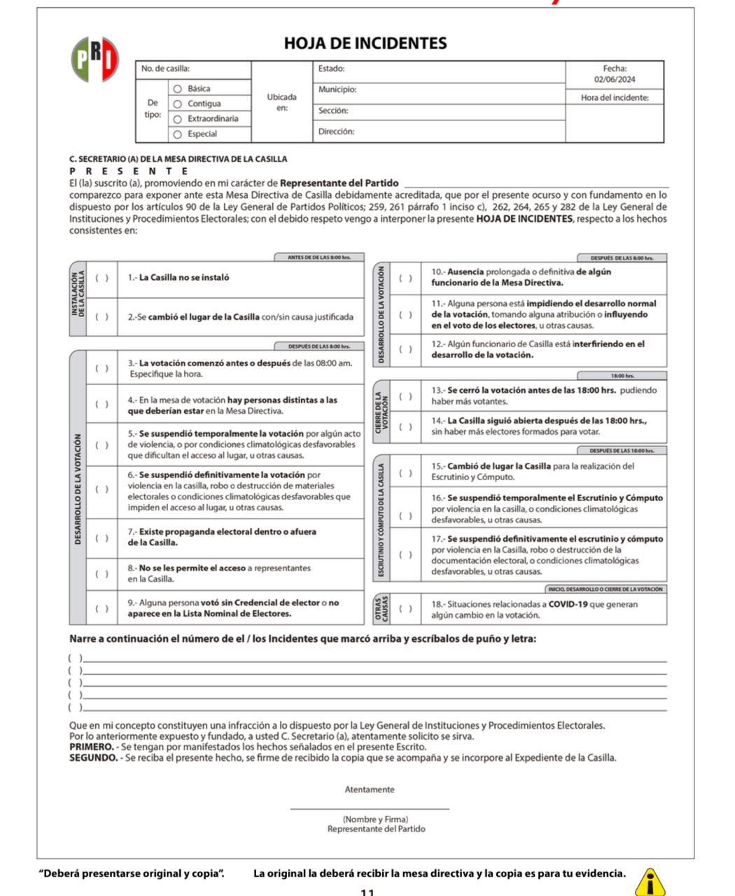
Hoja de Incidentes

Slide 23
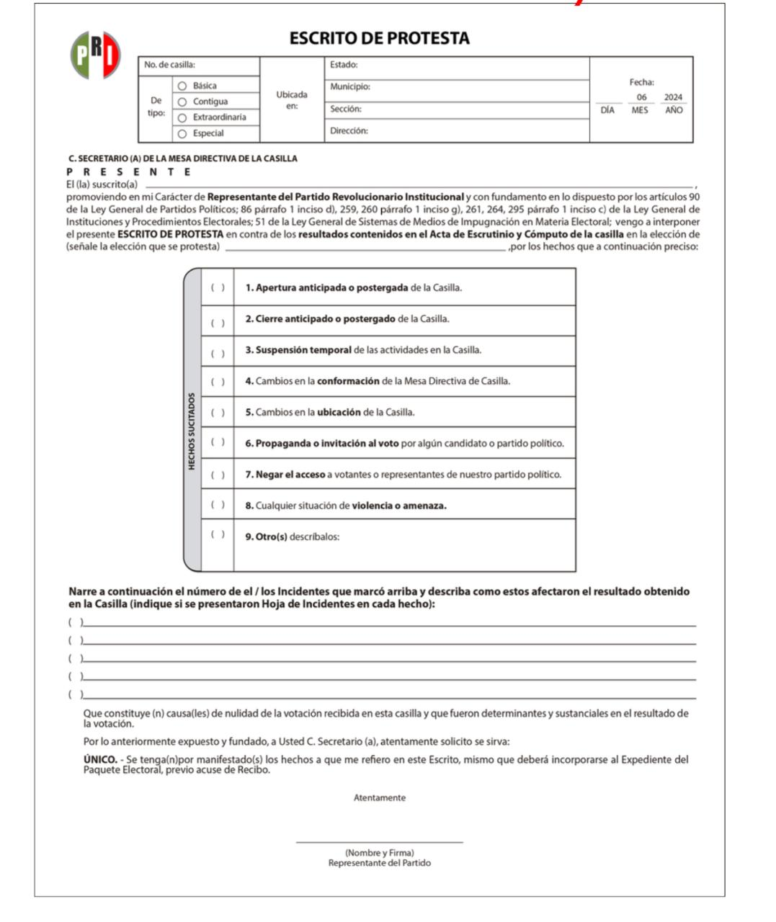
Escrito de protesta

Slide 24
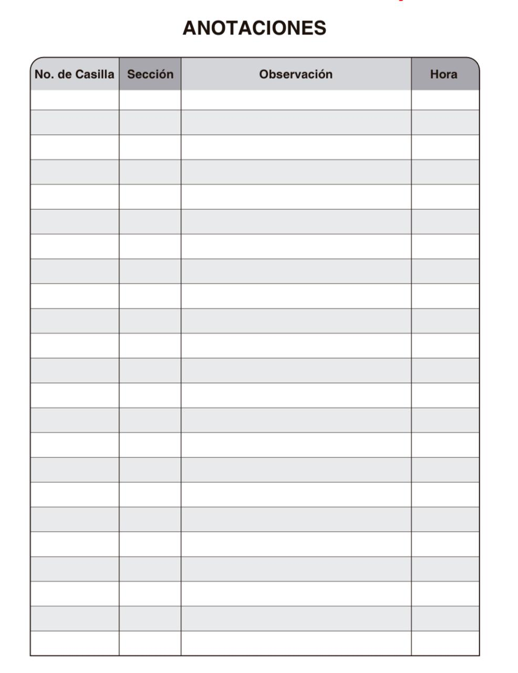
Anotaciones

